Slide 1
Scrum
Slides do professor Marco Túlio do DCC/UFMG

Slide 2
Scrum: Conceitos Básicos

Slide 3
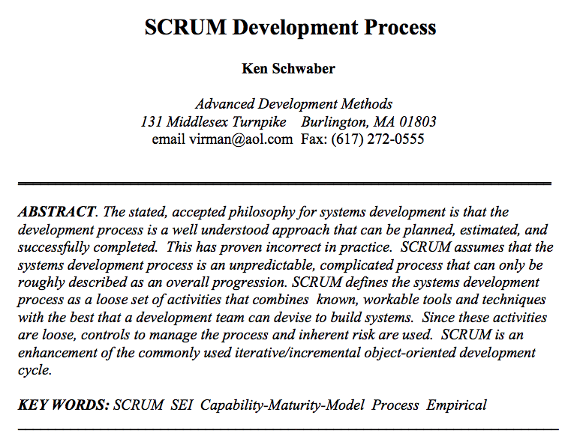
Scrum
Proposto por Jeffrey Sutherland e Ken Schwaber (OOPSLA 1995)

Slide 4


Scrum
Scrum é uma indústria: livros, consultoria, certificações, marketing

Slide 5
Scrum vs XP
Scrum não é apenas para projetos de software
Logo, não define práticas de programação, como XP
Scrum define um "processo" mais rígido que XP
Eventos, papéis e artefatos bem claros

Slide 6
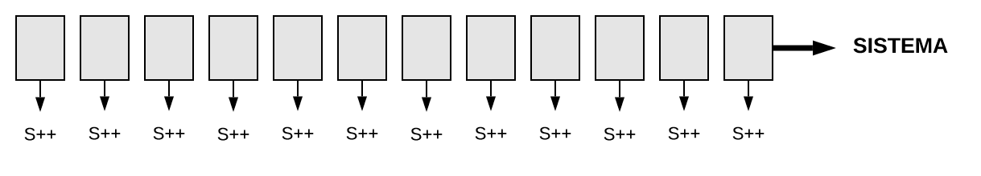
Principal evento: Sprints
Como em qualquer método ágil, desenvolvimento é dividido em sprints (iterações)
Duração de um sprint: até 1 mês, normalmente 15 dias
sprint

Slide 7
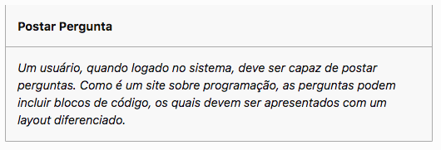
O que se faz em um sprint?
Implementa-se algumas histórias dos usuários
Histórias = funcionalidades (ou features) do sistema
Exemplo: fórum de perguntas e respostas
Bem simples, deve caber em um post-it

Slide 8
Quem escreve as histórias?
Product Owner (PO)
Membro (papel) obrigatório em times Scrum
Especialista no domínio do sistema

Slide 9
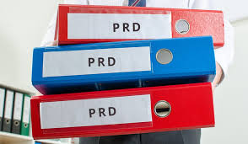
Antes (Waterfall)
Stakeholders
Devs
Analista de Requisitos
Linguagem natural
(poderia levar anos para ficar pronto)
Observação: stakeholders são os clientes do sistema e qualquer outra parte interessada ou afetada por ele. Exemplo: departamento jurídico é interessado no módulo de contratos de um sistema

Slide 10
Hoje (Scrum)
Stakeholders
PO
Devs
Durante sprint, PO explica histórias (requisitos) para devs
Troca-se documentação formal e escrita por documentação verbal e informal
Conversas entre PO e Devs

Slide 11
Funções de um PO
Escrever histórias dos usuários
Explicar histórias para os devs, durante o sprint
Definir "testes de aceitação" de estórias
Priorizar histórias
Manter o backlog do produto

Slide 12
Backlog do Produto
Lista de histórias do usuário, que foram escritas pelo PO
Duas características:
Priorizada: histórias do topo têm maior prioridade
Dinâmica: histórias podem sair e entrar, à medida que o sistema evolui

Slide 13
Resumindo
Sprint (evento)
PO e Devs (papeis)
Backlog do produto (artefato)

Slide 14
Quais histórias vão entrar no próximo sprint?
Essa decisão é tomada no início do sprint
Em uma reunião chamada de planejamento do sprint
PO propõe histórias que gostaria de ver implementadas
Devs decidem se têm velocidade para implementá-las

Slide 15
Importante
Em um time scrum, todos têm o mesmo nível hierárquico
PO não é o "chefe" dos Devs
Devs têm autonomia para dizer que não vão conseguir implementar tudo que o PO quer em um único sprint

Slide 16
Voltando ao Planejamento do Sprint
1a parte da reunião:
Definem-se as histórias do sprint
2a parte da reunião:
Histórias são quebradas em tarefas
Tarefas são alocadas a devs

Slide 17
Exemplo:
História: Postar Perguntas
Tarefas:
Projetar e testar a interface Web, incluindo layout, CSS templates, etc.
Instalar banco de dados, projetar e criar tabelas.
Implementar a camada de acesso a dados.
Implementar camada de controle, com operações para cadastrar, remover e atualizar perguntas.
Implementar interface Web.

Slide 18
Backlog do Sprint
Lista de tarefas do sprint, com responsáveis e duração estimada

Slide 19
Sprint está pronto para começar!

Slide 20
Scrum: Conceitos Complementares

Slide 21
Objetivo
Complementar e aprofundar um pouco em Scrum

Slide 22
Times Scrum
Pequenos, do tamanho de "duas pizzas"
5 a 11 membros
1 PO
3 a 9 desenvolvedores
1 Scrum Master

Slide 23
Scrum Master
Especialista em Scrum do time
Ajudar o time a seguir Scrum e seus eventos
Removedor de "impedimentos" não-técnicos
Exemplo: desenvolvedores não têm máquinas boas
Não é o chefe do time
Pode pertencer a mais de um time

Slide 24
Mais alguns eventos

Slide 25
Reuniões Diárias
15 minutos de duração; em pé. Cada participante diz:
o que ele fez ontem
o que pretende fazer hoje
e se está tendo alguma dificuldade
Objetivos:
Melhorar comunicação
Antecipar problemas

Slide 26
Sprint termina com dois eventos:
Review e Retrospectiva

Slide 27
Revisão do Sprint
Time mostra o resultado do sprint para PO e stakeholders
Implementação das histórias pode ser:
Aprovada
Aprovada parcialmente
Reprovada
Nos dois últimos casos, história volta
para o backlog do produto

Slide 28
Retrospectiva
Último evento do sprint
Time se reune para decidir o que melhorar
O que deu certo?
Onde precisamos melhorar?
Modelo mental: melhorias constantes
Não é para "lavar a roupa suja"

Slide 29
Mais alguns conceitos de Scrum

Slide 30
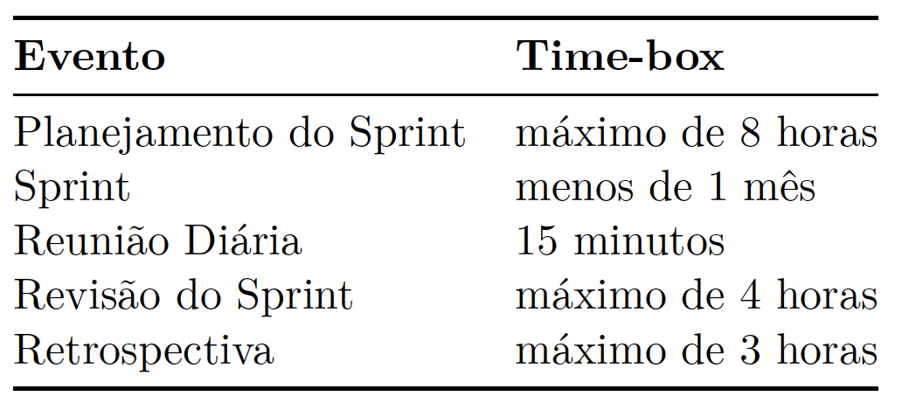
Time-box
Atividades têm uma duração bem definida

Slide 31
Critérios para Conclusão de Histórias (done criteria)
Importante: considerar qualidade externa e interna
Qualidade externa:
Testes de aceitação (caixa preta ou funcionais)
Testes não-funcionais (ex.: desempenho, usabilidade)
Qualidade interna:
Testes de unidade
Revisão de código

Slide 32
Mais alguns artefatos de Scrum

Slide 33
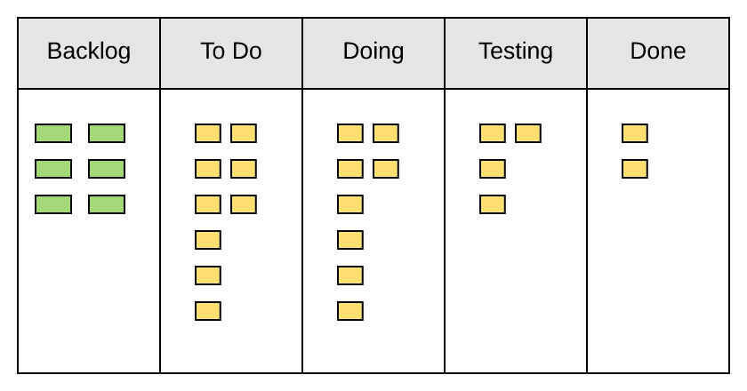
Scrum Board

Slide 34
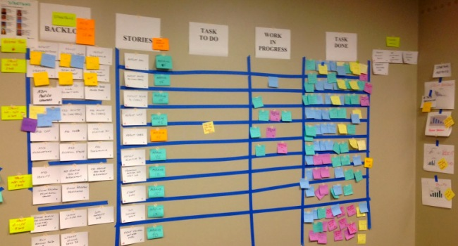
Scrum Board

Slide 35
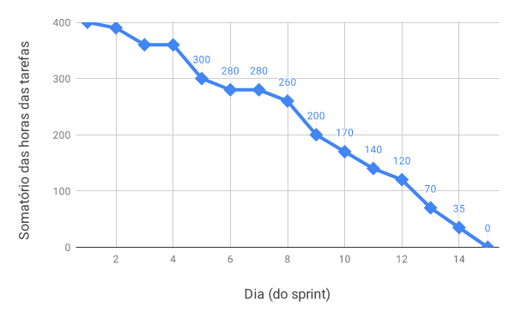
Burndown chart

Slide 36
Estimativa de Tamanho de Histórias de Usuários

Slide 37
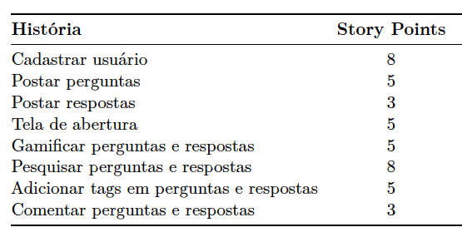
Story points
Unidade (inteiro) para comparação do tamanho de histórias. Exemplo de escala: 1, 2, 3, 5, 8, 13

Slide 38
Velocidade de um time
Número de story points que o time consegue implementar em um sprint
Definição de story points é "empírica"

